Slide 1
ДЕНЬ РОССИЙСКОГО ФЛАГА
Ежегодно 22 августа
Россия отмечает праздник
День государственного
флага.

Slide 2
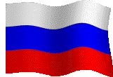
Флаг - официальный государственный символ.
Представляет собой прямоугольное полотнище из трёх равновеликих горизонтальных полос: верхней — белого, средней — синего и нижней — красного цветов.

Slide 3
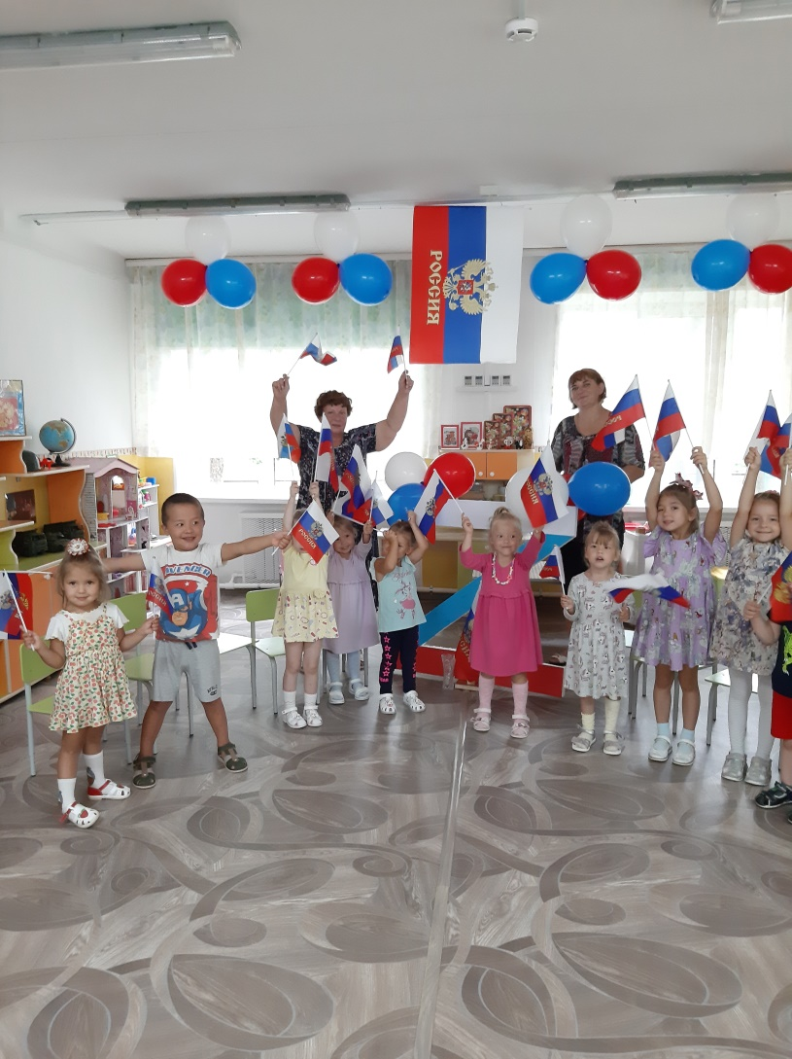
В нашем детском саду прошли мероприятия, посвящённые Дню рождения Российского флага. Были проведены комплексные игровые беседы "Один флаг – одна Россия", "День Российского флага". Прошло развлечение "День флага", на котором ребята узнали об истории появления Российского флага и его значимости для нашего государства.

Slide 4
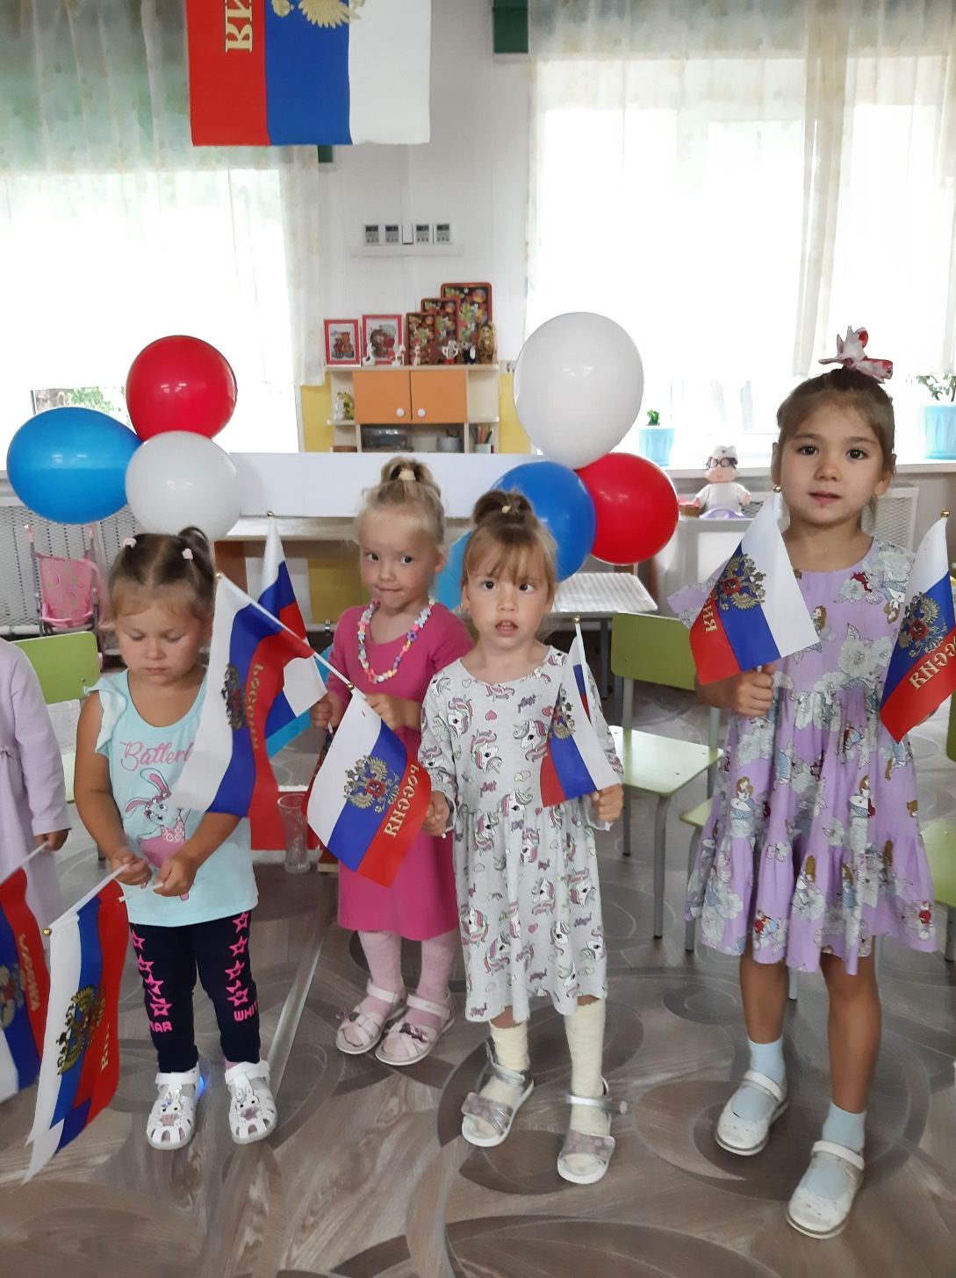

Slide 5
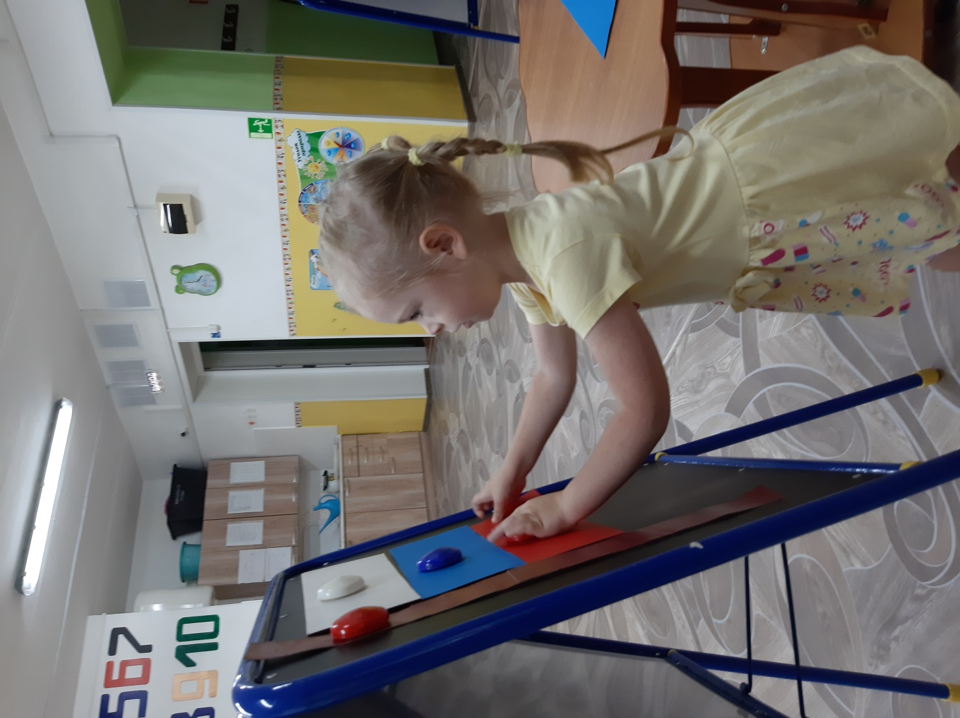
Мы говорим белый свет, синее море, весна красна, красная девица (красивая).
Видимо не случайно эти цвета стали цветами государственного флага России.

Slide 6
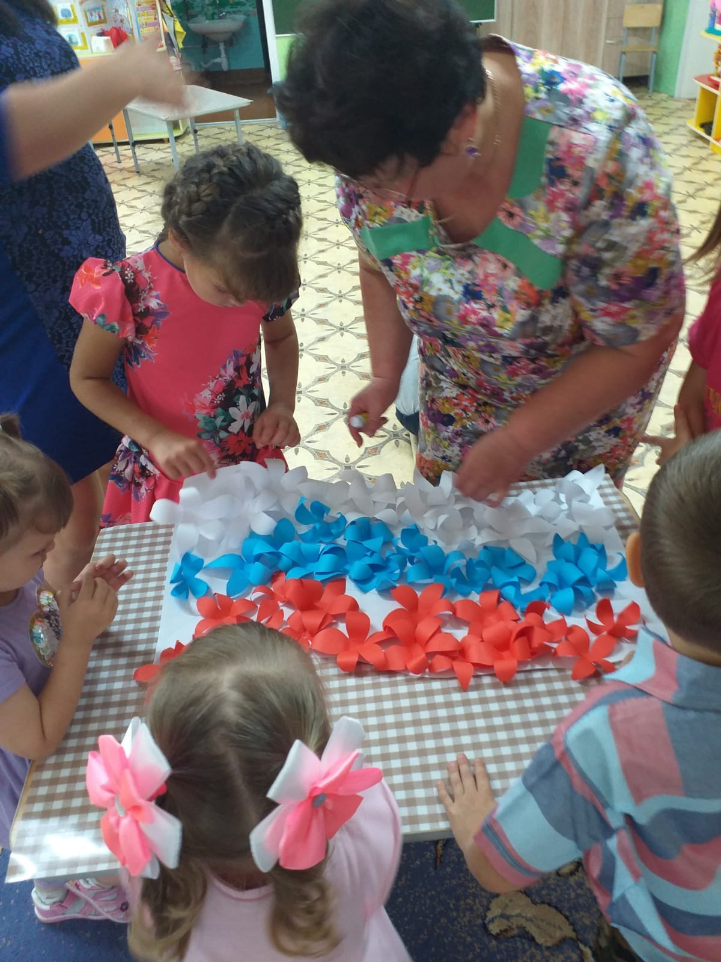
Триколор России – это наша гордость!
Флаг России
Белый цвет – берёзка,
Синий – неба цвет.
Красная полоска –
Солнечный рассвет.
В. Степанов

Slide 7
КОНСУЛЬТАЦИЯ ДЛЯ РОДИТЕЛЕЙ
«День Российского государственного флага»
Ежегодно 22 августа в России отмечается День Государственного флага Российской Федерации - это особый и сравнительно молодой праздник. Флаг нашей страны, как и герб, имеет свою историю. Много веков тому назад люди вместо флага использовали шест, привязывая к его верхушке пучки травы, веток или конский хвост, окрашенный яркой краской. Называлось это стягом. Главным назначением стяга было собрать, стянуть к себе воинов для защиты своей земли, села или городка. В те времена даже счет войску вели по количеству стягов, т. е. часть войск называлась стягом. Потом стяги стали делать из ткани. Косой клин прикрепляли к древу, а над ним появилось железное навершие - «острожник». Древнерусский стяг имел те же составные части, что и современные флаги: древко, полотнище, навершие. Чаще всего стяги были красного цвета: червленые или багряные. Стяг взметался ветром, придавая уверенность и мужество ратникам. Постепенно размеры полотнища увеличивались, на них вышивали или рисовали красками изображения святых - «знамения» (священные знаки»). Так появилось слово знамя.
Когда в России правил царь Алексей Михайлович, отец Петра I, по его приказу в подмосковном селе Дединове, что на реке Оке, начали строить несколько кораблей. Главный и самый большой корабль назвали гордо и грозно - «Орел». На его борту разместили двадцать две пушки. Военный корабль был необходим для защиты торговых судов, плавающих по Волге-реке, и для него потребовался опознавательный знак. Царь Алексей Михайлович приказал изготовить материю червленую, белую и лазоревую, а Петр I во время северной войны дал русскому флоту и армии бело-сине-красный флаг. И в те времена, и сейчас цвету придается особый смысл.
Белый цвет означает мир и чистоту совести, синий - небо, верность и правду, красный - огонь и отвагу. Белый, синий и красный цвета издревле почитались на Руси. Мы говорим: «сине море», «белый свет», «весна - красна», «красна девица». Белый, синий и красный цвета отвечали народным приметам, представлениям о красоте окружающего мира, доброте и справедливости. Видимо, все же не случайно стали они цветами государственного флага России.
Государственный флаг Российской Федерации является официальным государственным символом. Он представляет собой прямоугольное полотнище из трех равновеликих горизонтальных полос: верхней белого, средней - синего и нижней - красного цвета.
Патриотические чувства формируются у ребёнка с рождения и в процессе всей его жизни. Это чувства любви к семье, детскому саду, родному городу, родной природе, соотечественникам, осознание себя как гражданина своей страны, уважительно относящегося к символике – флагу, гимну, гербу. Нужно только помочь детям в полной мере понять, осмыслить символы, их происхождение, значение, образы, функции. Дети дошкольного возраста очень восприимчивы и впитывают как губка все знания и чувства, которые им дают взрослые. Главное – не упустить этот момент и заложить в фундамент их будущей успешной жизни ростки всего самого хорошего и доброго!

Slide 8

МБДОУ ДС № 26 п. Таежный
Презентацию подготовили : заведующий детского сада Зинина Н. Г., воспитатель младшей разновозрастной группы - Иванова Л. Н.

